Slide 1
ОСНОВНАЯ ОБРАЗОВАТЕЛЬНАЯ ПРОГРАММА 2023-2024 УЧЕБНЫЙ ГОД
МУНИЦИПАЛЬНОЕ АВТОНОМНОЕ ДОШКОЛЬНОЕ ОБРАЗОВАТЕЛЬНОЕ
УЧРЕЖДЕНИЕ «ДЕТСКИЙ САД «КОЛОБОК»
ГОРОДСКОЙ ОКРУГ - г.ТАМБОВ
п.СТРОИТЕЛЬ
2023г.

Slide 2
Основная образовательная программа муниципального автономного дошкольного образовательного учреждения «Детский сад «Колобок» городского округа Тамбов (далее Программа) разработана в соответствии с Федеральными государственным образовательным стандартом дошкольного образования (далее ФГОС ДО), Федеральной образовательной программой дошкольного образования (далее ФОП ДО).
Программа направлена на создание условий развития ребёнка с полутора до 7 лет, открывающих возможности для его позитивной социализации, его личностного развития, развития инициативы и творческих способностей на основе сотрудничества со взрослыми и сверстниками и соответствующими возрасту видами деятельности (игры, познавательной и исследовательской деятельности, в форме творческой активности, обеспечивающей художественно – эстетическое развитие ребёнка); на создание развивающей образовательной среды, которая представляет собой систему условий социализации и индивидуализации детей.

Slide 3
Программа включает три раздела
целевой
содержательный
организационный
В каждом из которых отражается обязательная часть и часть, формируемая участниками образовательных отношений.

Slide 4
Целевой раздел включает в себя пояснительную записку и планируемые результаты освоения программы. Результаты освоения образовательной программы представлены в виде целевых ориентиров дошкольного образования, которые представляют собой социально-нормативные возрастные характеристики возможных достижений ребёнка на этапе завершения уровня дошкольного образования.
Содержательный раздел представляет общее содержание Программы, обеспечивающее полноценное развитие личности детей.

Slide 5
Программа состоит
обязательная часть
вариативная часть

Slide 6
Обязательная часть Программы отражает комплексность подхода, обеспечивая развитие детей во всех пяти образовательных областях:
Социально-коммуникативное развитие
Познавательное развитие
Речевое развитие
Художественно-эстетическое развитие
Физическое развитие
Отражены особенности взаимодействия педагогического коллектива с семьями обучающихся

Slide 7
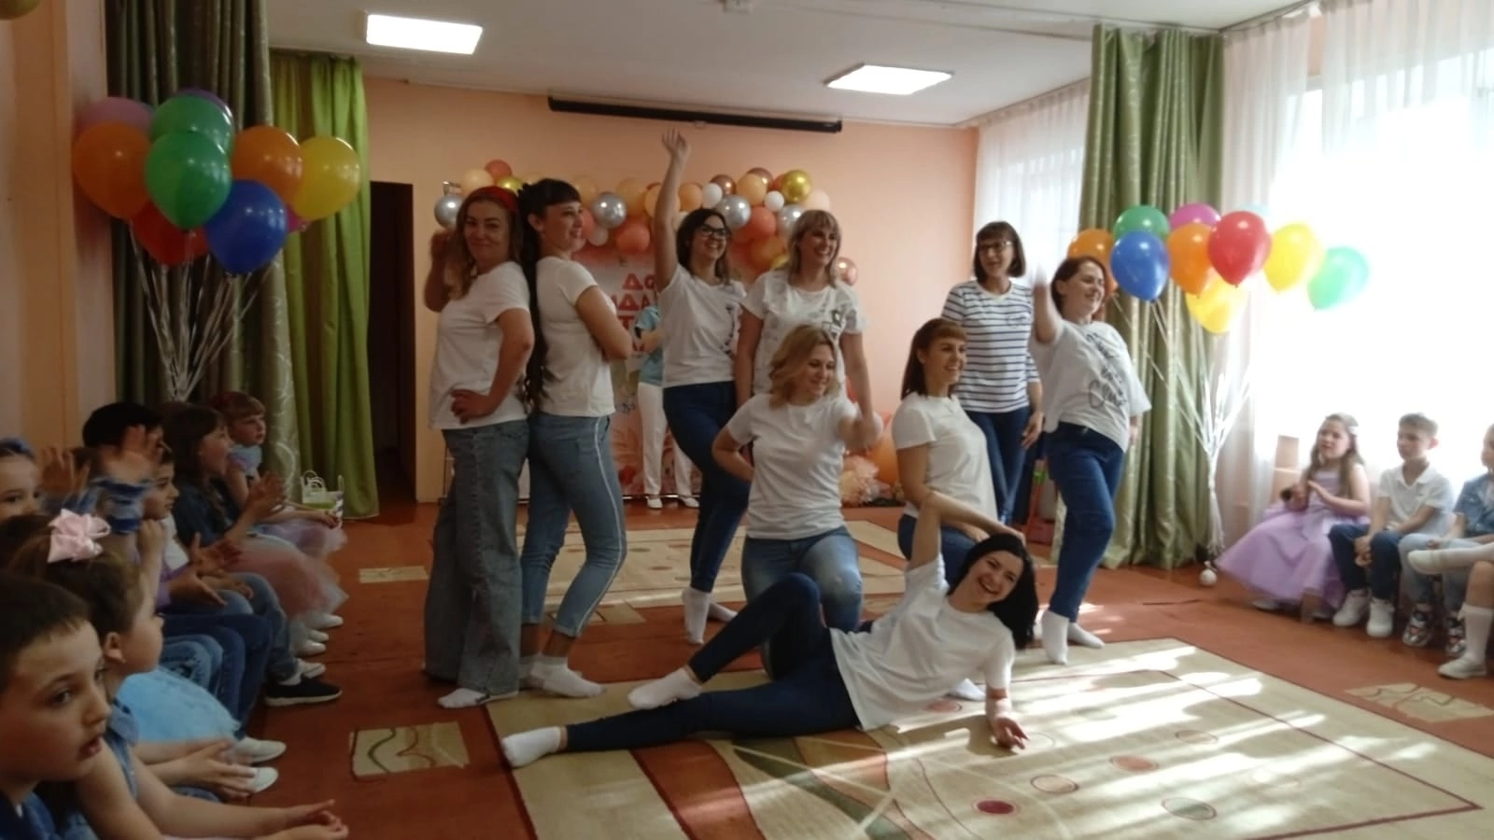
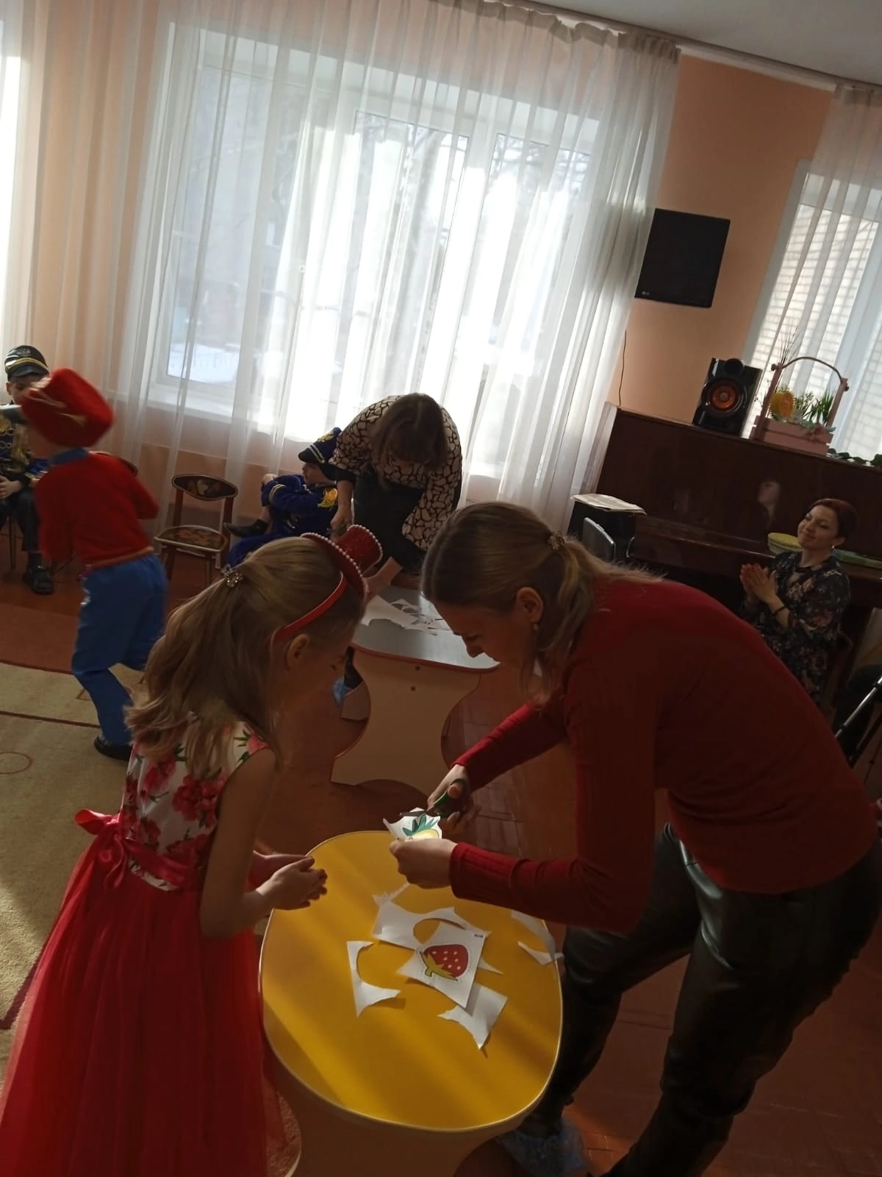
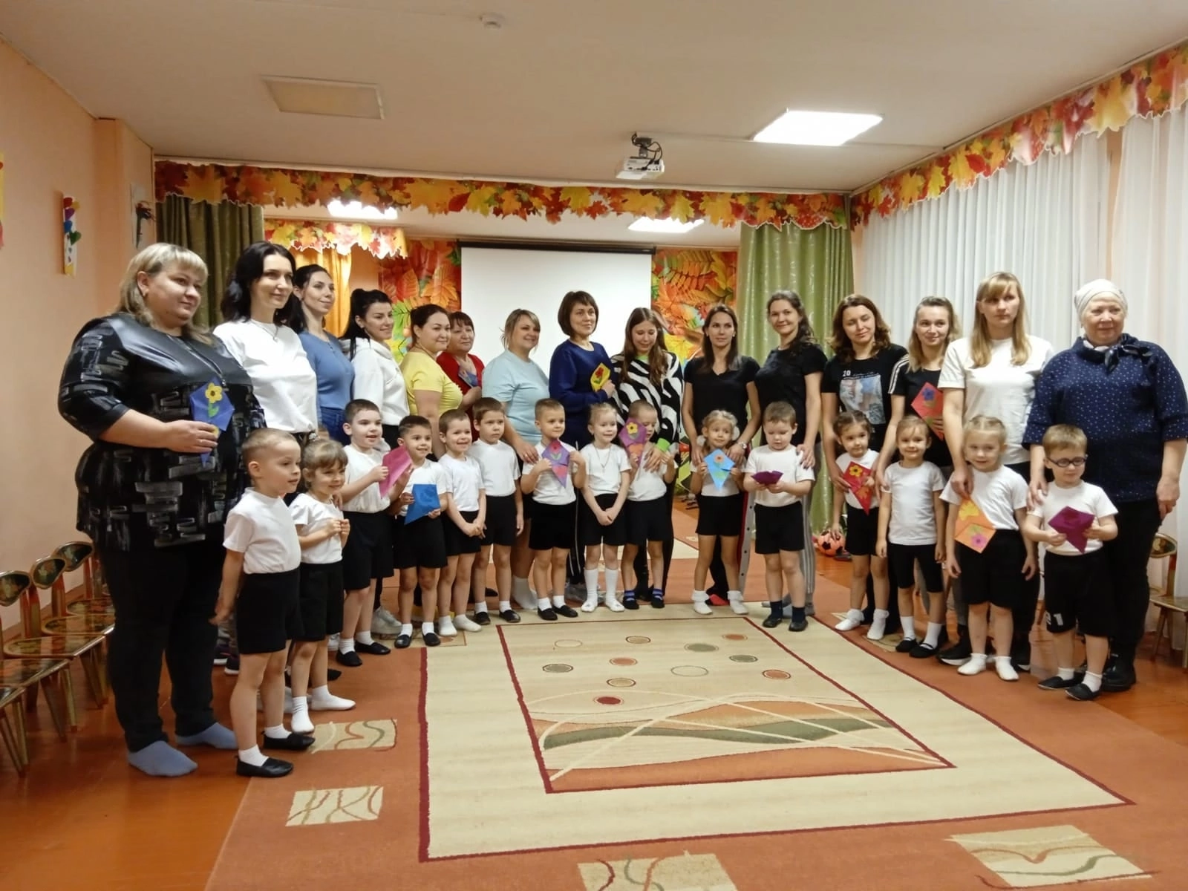
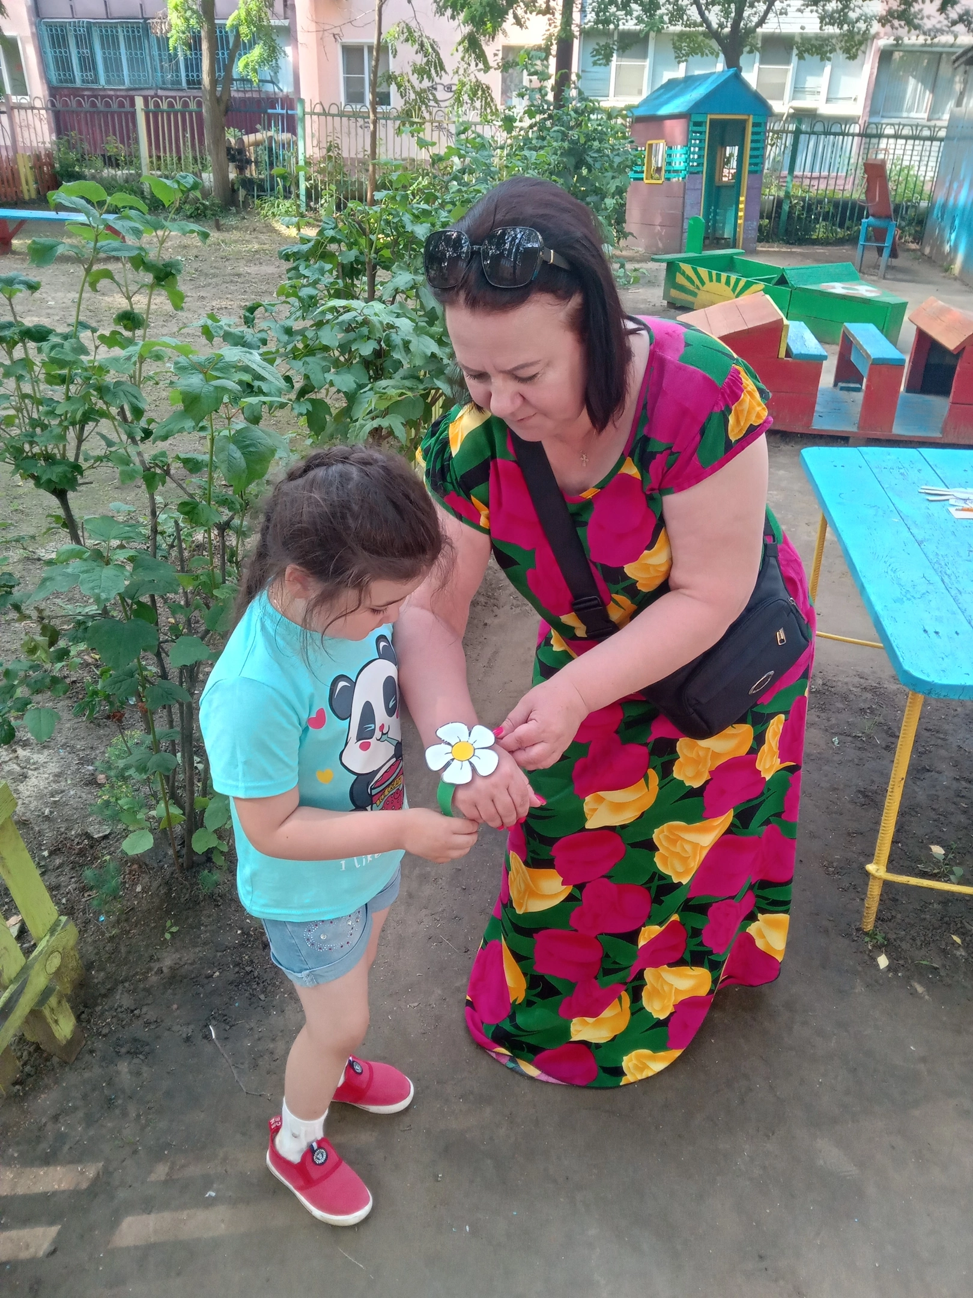
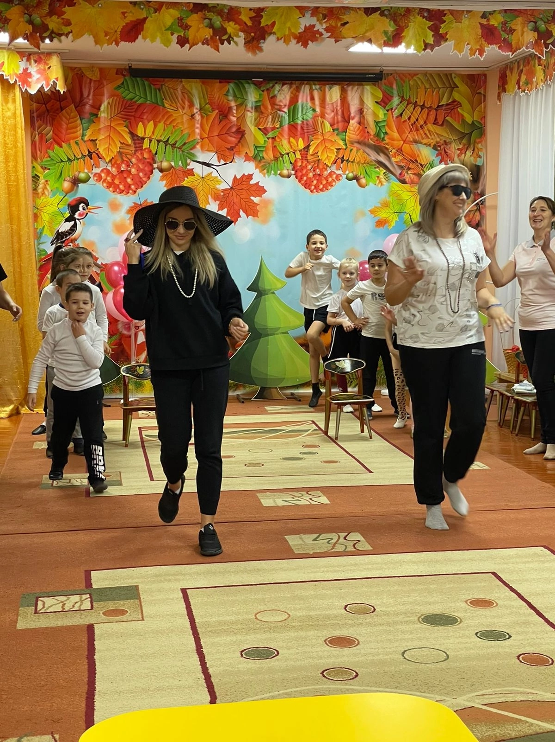

Slide 8
Часть, формируемая участниками образовательных отношений
Выбор данных направлений для части, формируемой участниками образовательных отношений, соответствует потребностям и интересам детей, а также возможностям педагогического коллектива.
Программы:
Федеральная образовательная программа дошкольного образования, приказ №1028 от 25.11.2022г. Министерство просвещения Российской Федерации.
Парциальные программы:
Каплунова И, Новоскольцева И. «Ладушки». Программа по музыкальному воспитанию, издат. "Композитop" _ Санкт-Петербург, 2015
«Воспитание и обучение детей с фонетико-фонематическим недоразвитием» Т.Б. Филичева, Г.В. Чиркина для детей в возрасте 5-6 лет;
«Дети с фонетико-фонематическим недоразвитием» Т.Б. Филичева, Т.В. Туманова для детей в возрасте 6-7 лет.
Авдеева Н.Н., Князева О.Л, Стеркина Р.Б.. Безопасность: Учебное пособие по основам безопасности жизнедеятельности детей старшего дошкольного возраста. - СПб.: «ДЕТСТВО-ПРЕСС», 2002.

Slide 9
Организационный раздел содержит описание материально-технического обеспечения Программы, перечень художественной литературы, музыкальных произведений, произведений изобразительного искусства, а также особенности традиционных событий, праздников, мероприятий; особенности организации предметно-пространственной среды.
Программа содержит Приложения: диагностический инструментарий и краткую презентацию программы.
В соответствии с Федеральным законом
«Об образовании в Российской Федерации»
(статья 13) в Программе отсутствует информация,
наносящая вред физическому или психическому
здоровью воспитанников и противоречащая
Российскому законодательству.

